Slide 1
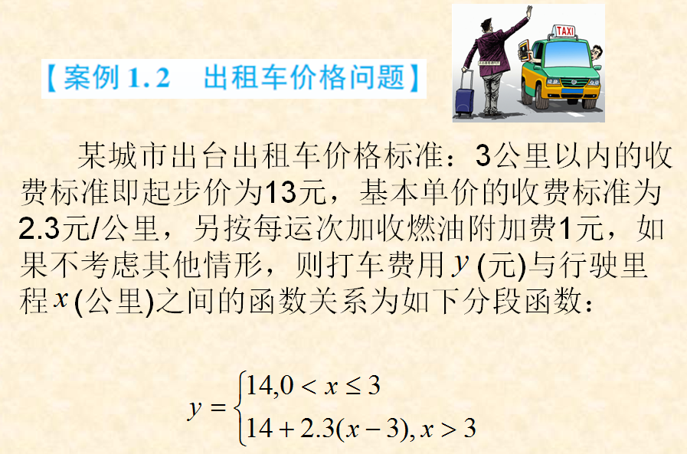
第一节 函数及其性质

